Slide 1
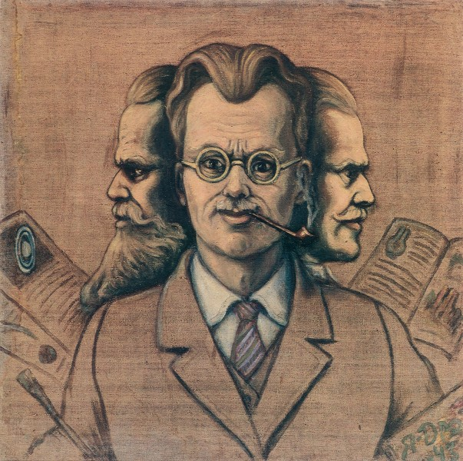
46
Культура Западной Беларуси
2022

Slide 2
План
Состояние образования в условиях проведения польскими властями политики по- лонизации.
Деятельность Товарищества белорусской школы. Б.Тарашкевич.
Литература. М.Танк.
Живопись. Я.Дроздович.
Музыкальное искусство.

Slide 3
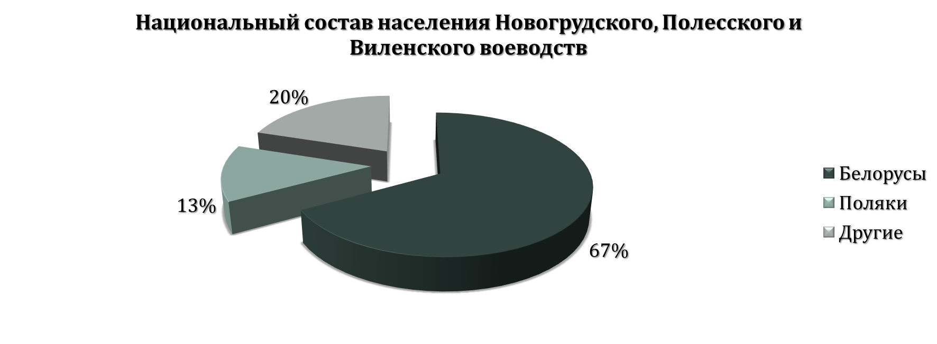
Состояние образования в условиях проведения польскими властями политики полонизации
На территории Западной Беларуси польские власти проводили курс на полонизацию. Она представ- ляла собой систему мероприятий по насаждению польского языка и культуры и ассимиляции (сме- шения с поляками) белорусского населения в Западной Беларуси. Польские власти не признавали бе- лорусскую нацию и пытались искоренить национальное самосознание белорусов и ополячить их. Статистические сведения о национальном составе населения Западной Беларуси фальсифицирова- лись, к полякам относили почти всех белорусов-католиков и многих православных. На самом же деле в Новогрудском, Полесском и Виленском воеводствах белорусов было 67%, а не 22,5%, как утвержда- ла официальная польская статистика, поляков - соответственно 12-13%, а не 42%.

Slide 4
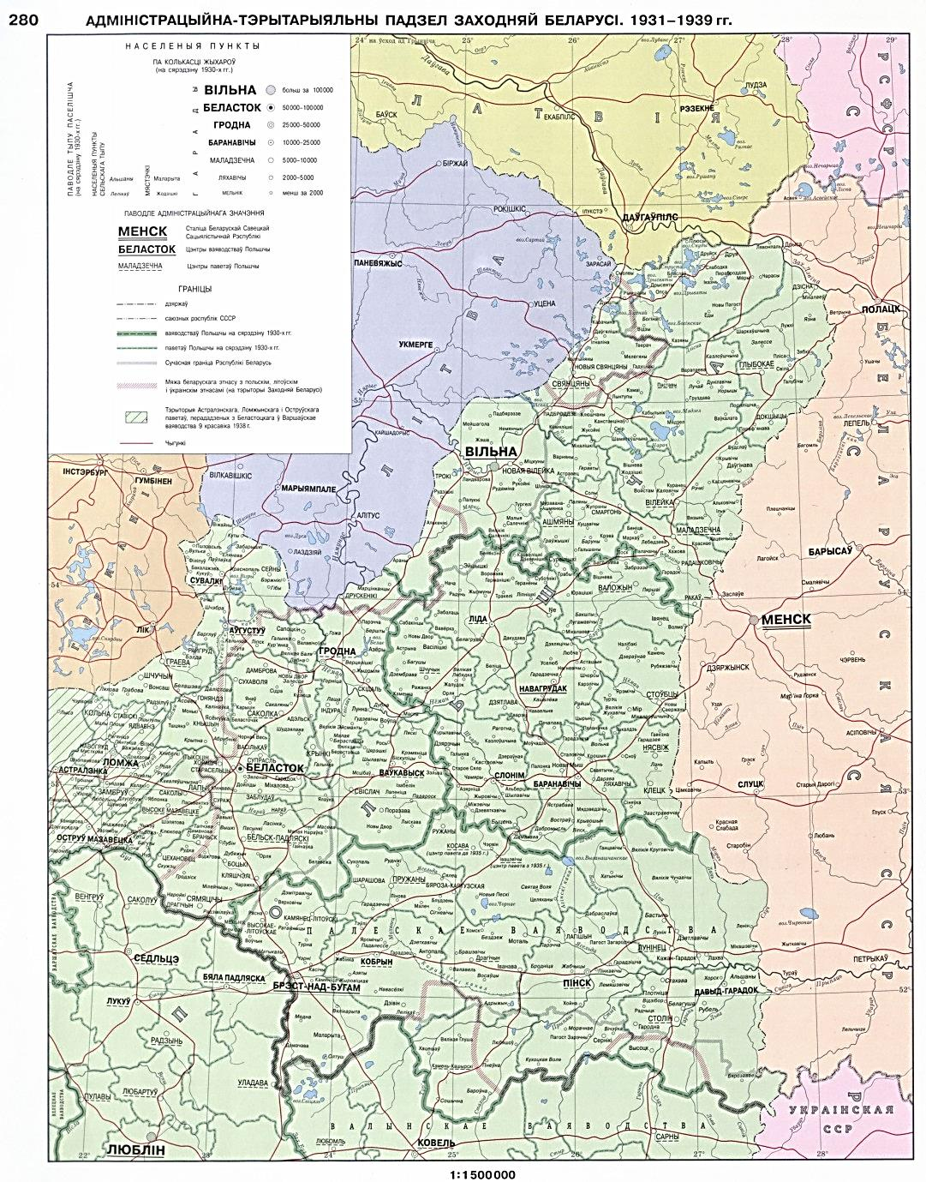
Состояние образования в условиях проведения польскими властями политики полонизации
До захвата Польшей Западной Беларуси здесь работало 359 белорусских школ, учительские семинарии в Свислочи и Бо- рунах, белорусские гимназии в Новогрудке, Несвиже, Клецке и Радошковичах. В 1938/1939 учебном году в Западной Бе- ларуси не осталось ни одного белорусского учебного заведе- ния. Но и польских школ было недостаточно. Около 13% де- тей школьного возраста нигде не учились, 43% населения в возрасте свыше 10 лет было неграмотным. Интеллигенции из коренных белорусов насчитывалось совсем мало.
Боруны
Радошковичи
Несвиж
Новогрудок
Свислочь
Клецк
Белорусские учебные заведения Западной Беларуси в первой половине 1930-х гг.

Slide 5
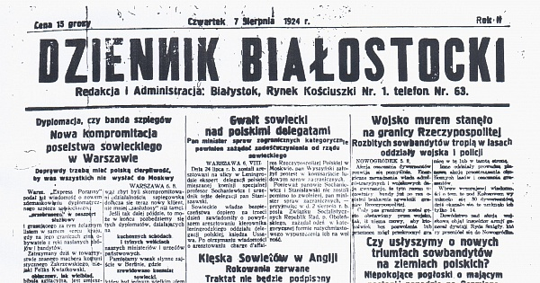
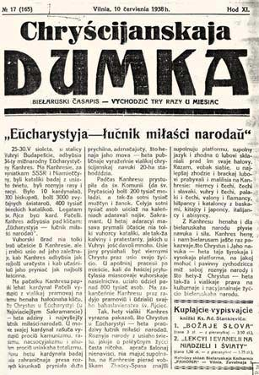
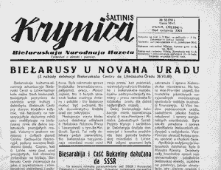
Состояние образования в условиях проведения польскими властями политики полонизации
В государственных учреждениях не разрешалось пользоваться белорусским языком. Белорусов на государственную службу не брали. Не было белорусских театров. Самодеятельные белорусские теат- ральные коллективы из-за препятствий местной администрации приостанавливали свою деятель- ность. Закрывались немногочисленные клубы, библиотеки, избы-читальни, созданные в предыду- щие годы белорусской общественностью. Прогрессивные газеты и журналы конфисковывались и закрывались, их редакторов сажали в тюрьмы.
Периодическая печать Западной Беларуси

Slide 6
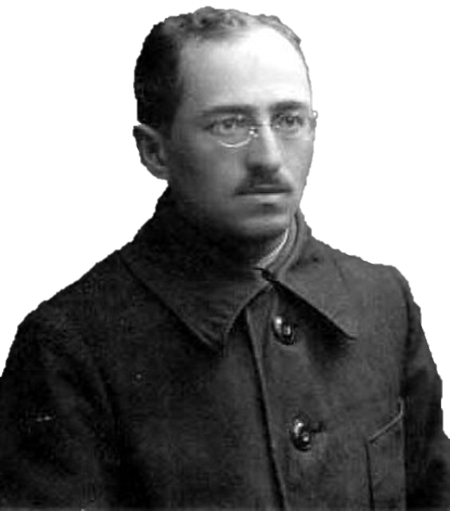
Деятельность Товарищества белорусской школы
Против полонизации выступило Товарищество белорусской шко- лы (ТБШ) - массовая легальная культурно-просветительская ор- ганизация, действовавшая в 1921-1937 гг. Возглавлял её Б.А.Та- рашкевич. Бронислав Адамович Тарашкевич – уроженец Вилен- ской губернии (теперь Вильнюсский район, Литва). Автор первой «Белорусской грамматики для школ», изданной в 1918 г. В 1921- 1922 гг. работал директором Виленской белорусской гимназии. В 1922 г. был избран депутатом польского сейма, возглавлял в нём Белорусский посольский клуб. Его депутаты отстаивали пра- ва белорусов путём вынесения на рассмотрение парламента проектов законов, официальных запросов к должностным лицам, организации встреч с крестьянами, рабочими, интеллигенцией. Дважды арестовывался польскими властями. В тюрьме им был
осуществлён перевод на белорусский язык поэм Гомера «Илиада» и А.Мицкевича «Пан Тадеуш». Жертва сталин- ских репрессий, расстрелян как «польский шпион».
Бронислав Тарашкевич

Slide 7
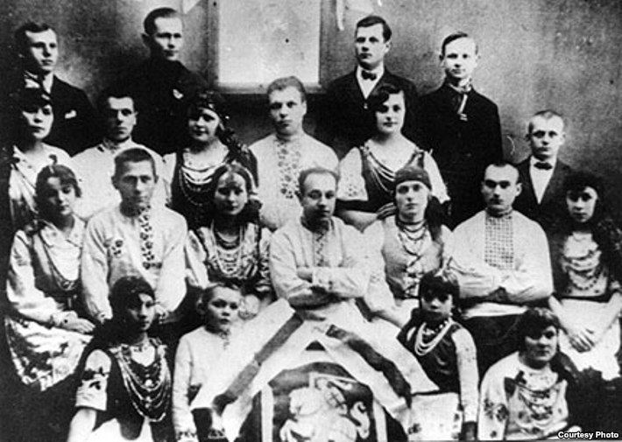
Деятельность Товарищества белорусской школы
В начале 1930-х гг. ТБШ насчитывало около 500 кружков и 30 тыс. активистов. Товарищество боро- лось за грамотность населения, за открытие новых и сохранение существовавших белорусских школ, создавало клубы, библиотеки, избы-читальни, организовывало художественную самодеятельность, народные хоры, издавало учебники, песенники. Активно работали среди населения драматические кружки, созданные местными отделами ТБШ. В 1937 г. деятельность Товарищества белорусской школы была запрещена.
Кружок Товарищества белорусской школы в Мире. 1930 г.

Slide 8
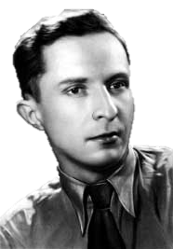
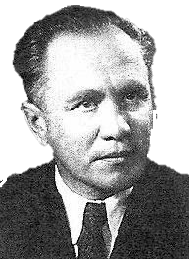
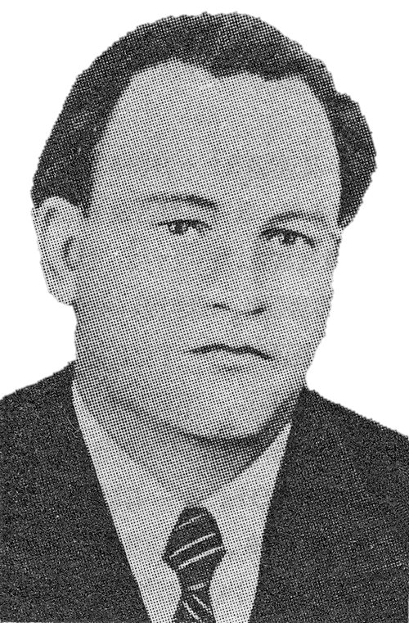
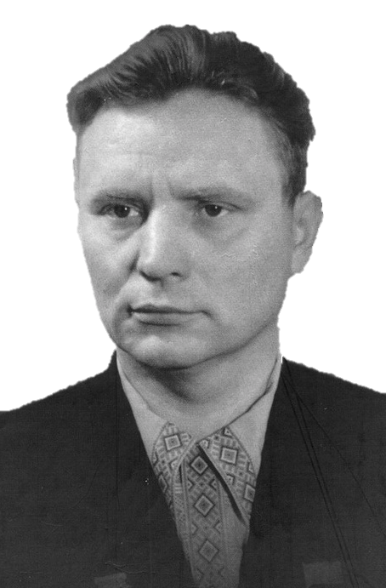
Литература
Западнобелорусская литература развивалась в условиях национального гнёта. Вместе с тем вояви- лись молодые поэты, творчество которых было связано с революционно-демократическим направ- лением в поэзии, отражало борьбу белорусского народа за социальное и национальное свобождение. Протест против национального угнетения присутствовал в творчестве В.Тавлая, М.Машары, М.Заси- ма, М.Танка и многих других молодых поэтов Западной Беларуси.
Валентин Тавлай
Михаил Машара
Микола Засим
Максим Танк

Slide 9
Литература
Поэт Евгений Скурко стал известен в литературе под псевдонимом Максим Танк. Уроженец Вилейского уезда (ныне Мядельский район Минской области). Поэт трижды арестовывался польскими властями, а за издание своего первого поэтического сборника - книги стихов «На этапах» - был даже осуждён. Написал героическую поэму «На- рочь», посвящённую восстанию нарочанских рыбаков. Польские ис- следователи литературы сравнивали Максима Танка с Адамом Миц- кевичем. Дата рождения Максима Танка - 17 сентября - символически совпала с днём воссоединения Западной Беларуси с БССР, которое произошло 17 сентября 1939 г. и которому поэт способствовал сло- вом и делом. По воспоминаниям сына поэта, когда кто-то приходил к ним, то отец говорил матери: «Накорми человека с дороги, а потом мы с ним поговорим…». Кто бы ни приходил, знакомый или малозна- комый, хозяин сразу спрашивал: «А ночевать у тебя есть где? Если не- где - оставайся у нас». На родине поэта в Мяделе торжественно от- крыт памятник, а неподалеку расположен валун с изображением рас- крытой книги, где высечены строки М. Танка: «Ёсць адна песня пес-
няў - пра Радзіму». Имя Максима Танка присвоено Белорусско- му государственному педагогическому университету.
Максим Танк

Slide 10
Литература
На одну из газетных публикаций 1930-х гг. под названием «Нет никаких белорусов и их языка» поэт ответил стихотворением «Калі няма на свеце маёй мовы…»:
Калі няма на свеце маёй мовы,
Майго народа і мяне самога, -
Дык для каго будуеце, панове,
Канцлагеры, катоўні і астрогі?
Супроць каго рыхтуеце расправы
І шыбеніцы ўзносіце пад хмары,
Штодня арганізуеце аблавы
І ўсіх мабілізуеце жандараў?
Максим Танк

Slide 11
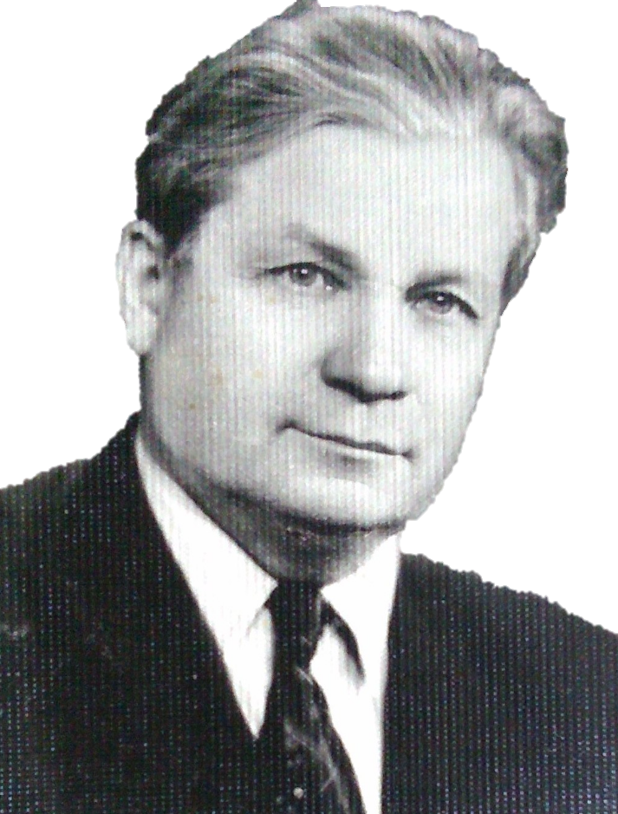
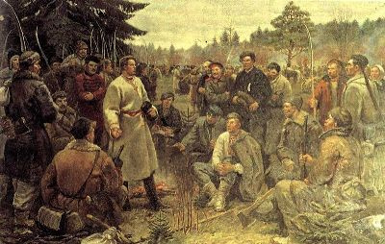
Живопись
Художники Западной Беларуси особое внимание уделяли истории, родной природе и народным типа- жам. К наиболее известным художникам Западной Беларуси относятся П.Сергиевич, Я.Дроздович, М. Севрук, П.Южик, Б.Залкинд, С.Вишневский, Д.Крачковский. Созданная ими галерея образов очень точ- но передает атмосферу времени, отношение к окружающему миру, национальные идеалы красоты. Творчество этих художников, выявляя яркую индивидуальность каждого из них, отражает основные тенденции развития реалистического искусства 1920-1930-х гг.
П.Сергиевич жизни крестьян Западной Беларуси посвятил полотна «За прялкой», «Свадьба на Беларуси», «Залёты», «Пахарь», «Кузнец подко- вывает лошадь» и др. Историческое прошлое отображено им на карти- нах «Всеслав Полоцкий», «Кастусь Калиновский среди повстанцев 1863 г.», «Скорина в типографии» и др. П.Сергиевич является автором много- численных портретов – «Портрет матери», «Белорусская учительница», «Григорий Ширма», «Девочка в синем сарафане» и др.
Кастусь Калиновский среди повстанцев 1863 г. Худ. П.Сергиевич
Пётр Сергиевич

Slide 12
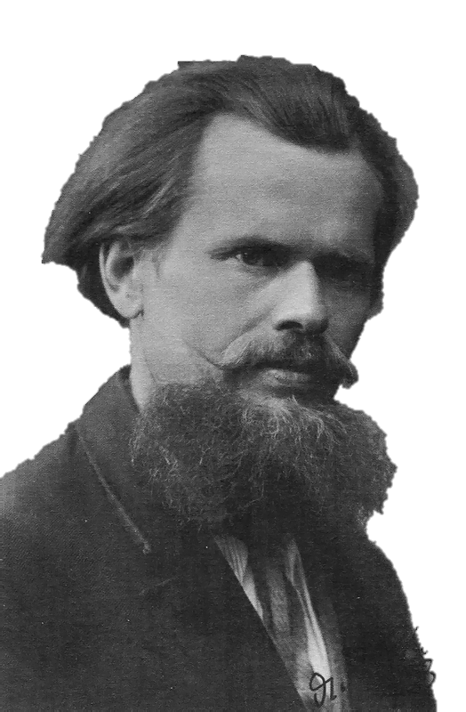
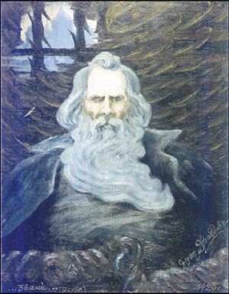
Живопись
Язеп Дроздович, уроженец Витебщины, создал зарисовки старинных замков в Креве, Гольшанах и других архитектурных памятников Бе- ларуси. Автор настенных расписных ковров, ставших уникальным явлением в искусстве славянского мира и Европы в целом. Коллек- ция этих ковров хранится сегодня в Заславле, где Я.Дроздович про- водил археологические раскопки. Художник создал серию графичес- ких портретов полоцких князей, в том числе Всеслава Чародея, мно- гочисленные зарисовки полесских деревень и их жителей. Я.Дроздо- вич серьезно занимался астрономией, разработал теорию происхож- дения планет Солнечной системы. Высказал мнение о возникнове- нии разумной жизни на Земле от иных цивилизаций, об изменении наклона оси Земли как возможной причине ледниковых эпох. Пер- вым в белорусском искусстве обратился к космической теме. Худож- ник Пётр Сергиевич называл своего друга «белорусским Леонардо да Винчи».
Автопртрет. Худ. Я.Дроздович
Всеслав Полоцкий. Худ. Я.Дроздович
Язеп Дроздович

Slide 13
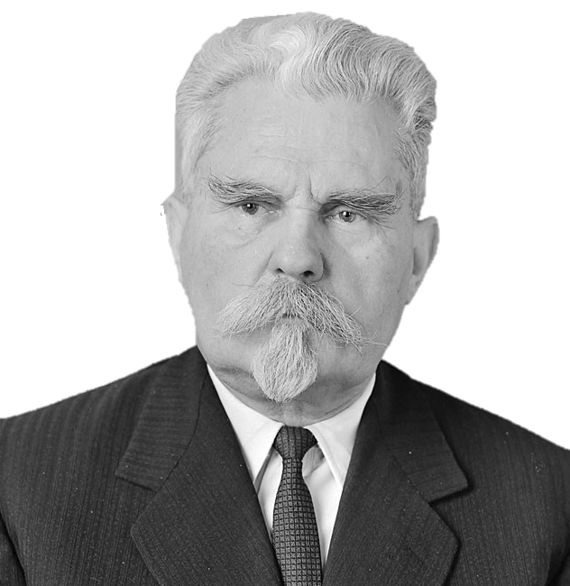
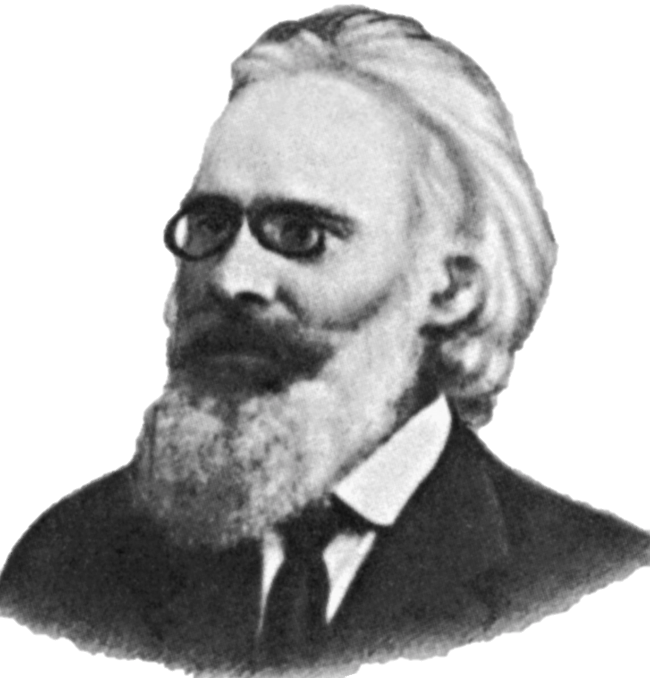
Музыкальное искусство
Сбором и популяризацией белорусского песенного фольклора занимались А. Гриневич и Г. Ширма. В 1923 г. А. Гриневич издал первый белорусский учебник по музыке «Наука пения», а также «Детский песенник». Г.Ширма возглавлял ряд художественных коллективов - хоры в Пружанах, Виленской бело- русской гимназии. Широкую популярность в 1930-е гг. приобрёл хор Белорусского студенческого сою- за в Вильно под его руководством. В 1929 г. он издал свой первый сборник «Белорусские народные песни».
Григорий Ширма
Антон Гриневич

Slide 14

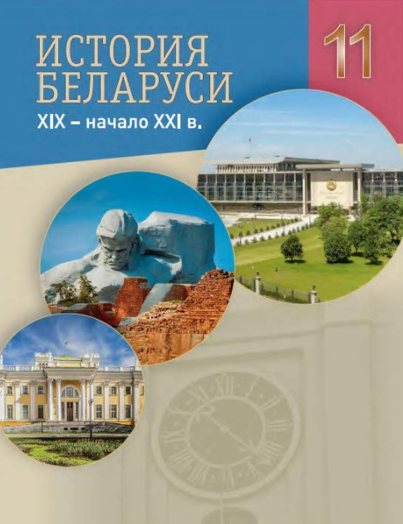
Литература
Панов С.В. и др. История Беларуси. 1917 г. – начало XXI в.: Учебное пособие для 9 класса. – Минск: Издательский центр БГУ, 2019, §9, п. 3-5.
Касович А.В. и др. История Беларуси. XIX – начало XXI в.: Учебное пособие для 11 класса. / Под ред. А.В.Касовича, А.П.Со- ловьянова. – Минск: Издательский центр БГУ, 2021, §25, п. 9-10.

